Slide 1
Norte contra Sur – Guerra de Secesión Americana
Fotografía y Diálogos recopilados de la red
Creación y Diseño:
V I C E N T E G A R C Í A
Automático

Slide 2
Causas de la Guerra Civil
Los Estados Unidos de América apenas llevaban “unidos” poco más de ochenta años cuando la nación fue sacudida por la Guerra Civil. Una nación donde se fraguaban dos sociedades, cada una con modelos sociales, políticos y económicos distintos.
Una nación que en 4 décadas había visto multiplicarse varias veces su territorio, la compra de Luisiana a Francia, Florida a España, la anexión de Texas y la posterior guerra con México (1846-1848), de este modo en el espacio de una generación, había nacido un enorme pero aún vació imperio, y conforme se expansionaba también fue adquiriendo mayores proporciones, el problema de impedir que las fricciones y conflictos internos la deshicieran.

Slide 3
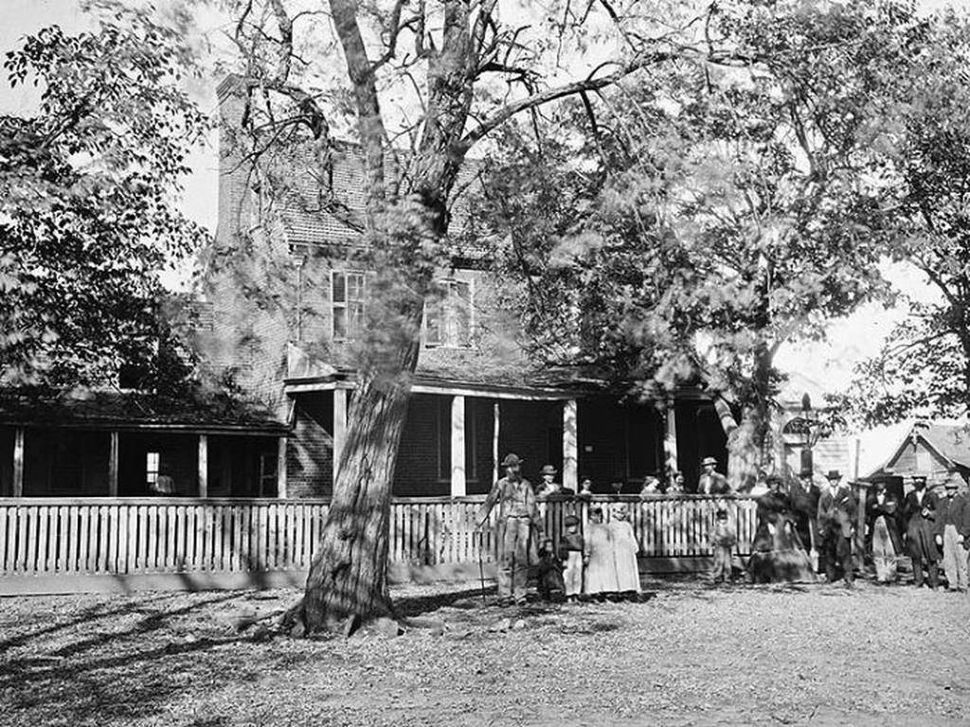
El ambiente político de los Estados del Norte y del Sur había quedado moldeado por el interés del Sur en sus plantaciones y en la conservación de la esclavitud…

Slide 4
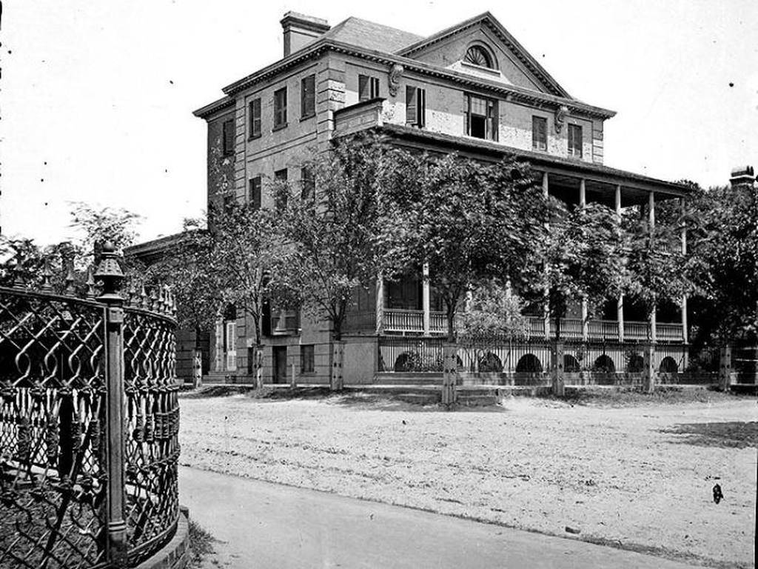
…mientras el Norte se inclinaba hacia el comercio, la navegación y los intereses financieros; de un lado se encontraban los agricultores deudores, y por otro los capitalistas acreedores.

Slide 5
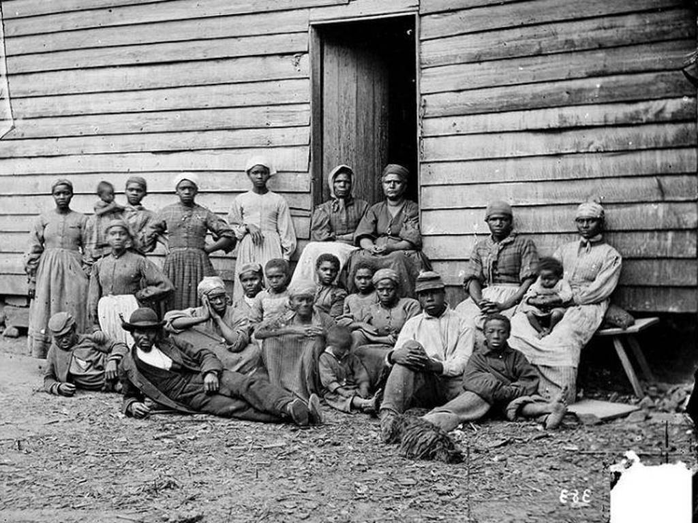
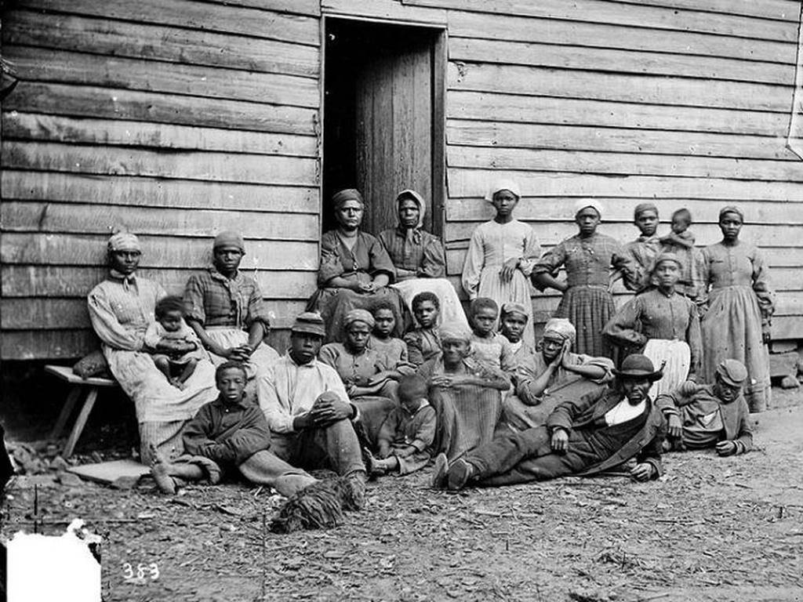
Después de la Independencia, los del Norte fueron representados por el partido demócrata de Thomas Jefferson y los del Sur por los federalistas (más tarde republicanos) bajo Alexander Hamilton.

Slide 6
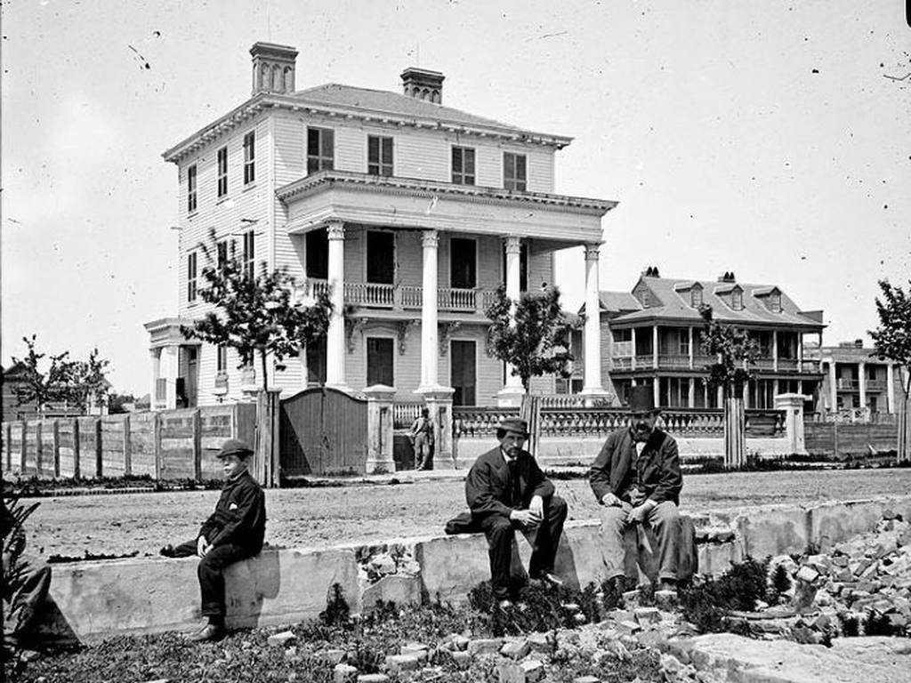
El factor principal de futuras disensiones entre Norte y Sur fue la impotencia política de la Constitución bajo la cual se gobernaban los Estados.

Slide 7
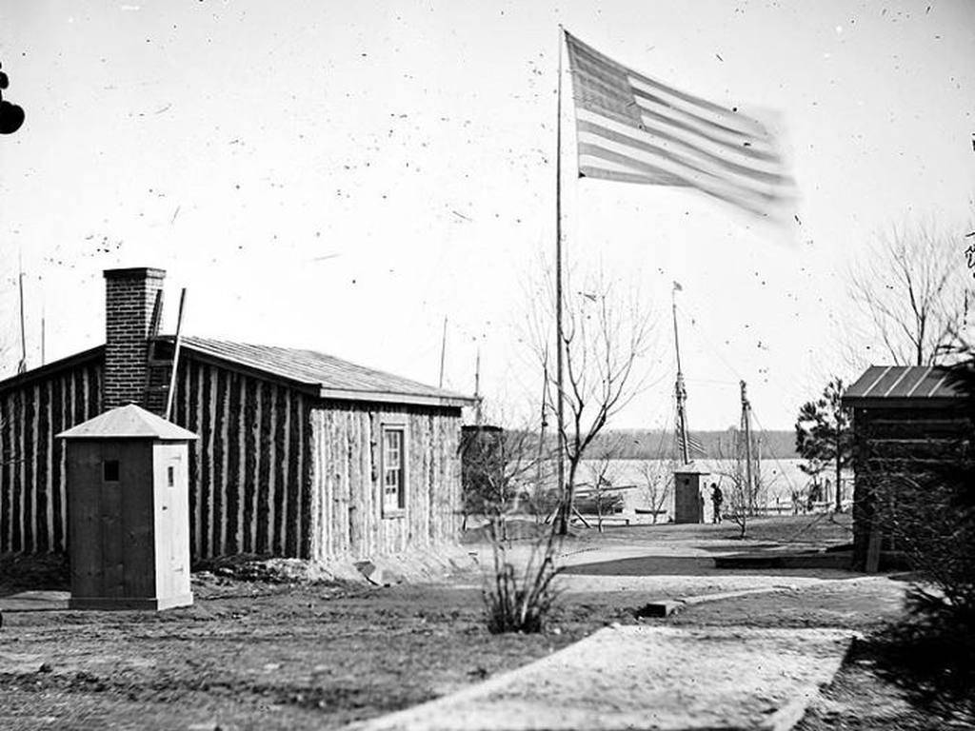
Era un instrumento ideado para controlar las diversas posiciones de cada Estado, pero inadecuado para sostener la solidaridad de un país en continuo crecimiento.

Slide 8
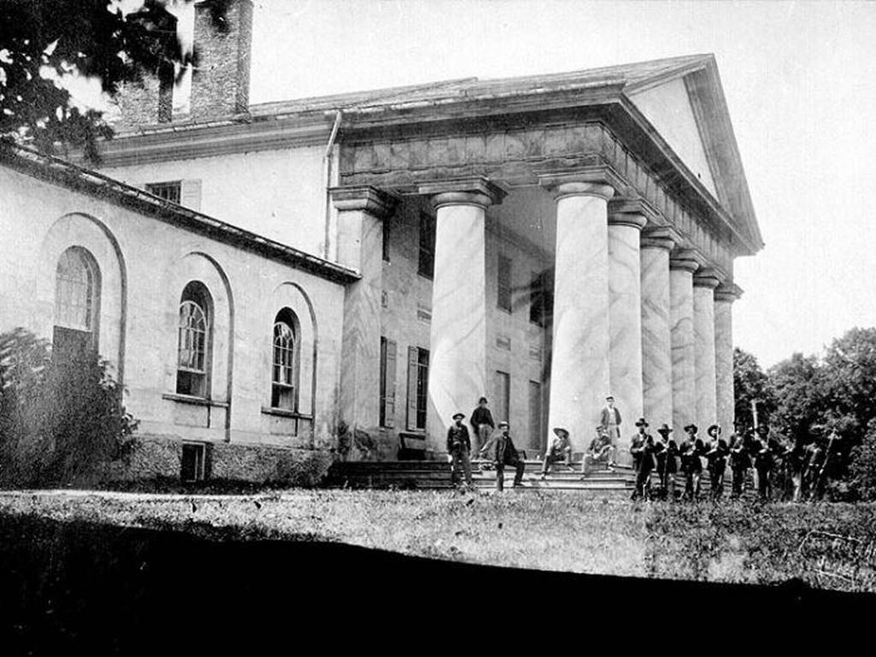
La Constitución había derogado a los artículos de la Confederación de 1777. El Congreso de Filadelfia de 1787 trataba de resolver los problemas a los que se enfrentaba el nuevo Estado.

Slide 9
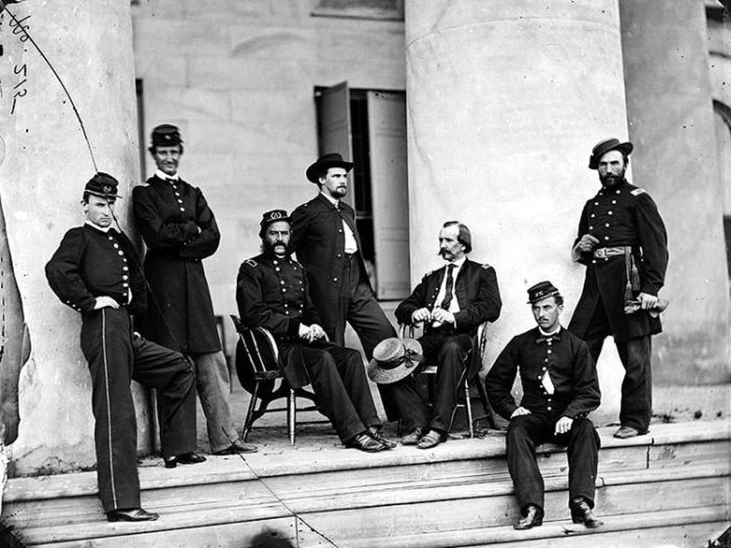
La creación de la nueva Constitución fue fundamentada en los principios del federalismo como propugnaba Alexander Hamilton, (Dos cámaras, regulación del comercio, capacidad de implantar impuestos, pagar deudas y constitución de un ejército para la defensa de la joven nación).

Slide 10
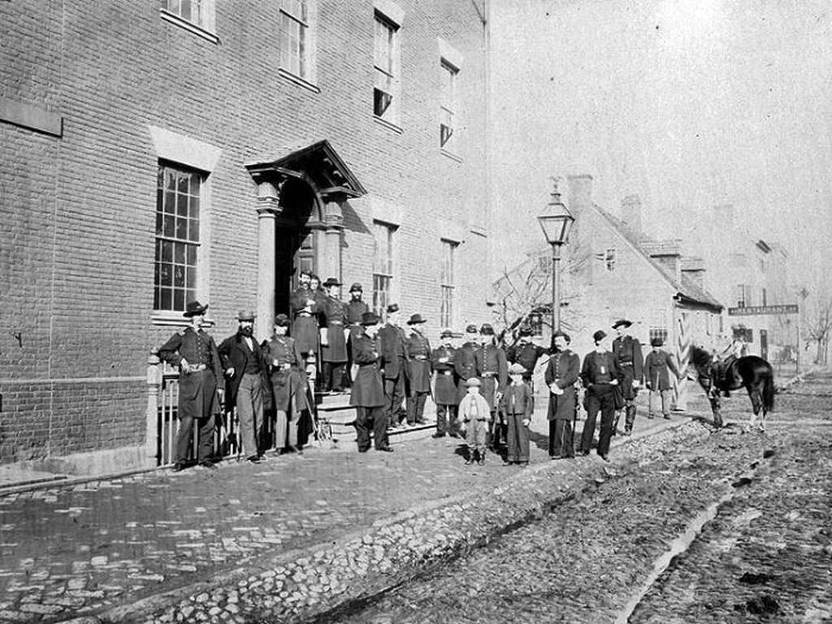
Aunque el nuevo país estaba compuesto en su mayoría por pequeños granjeros propietarios, celosos de su independencia estatal.

Slide 11
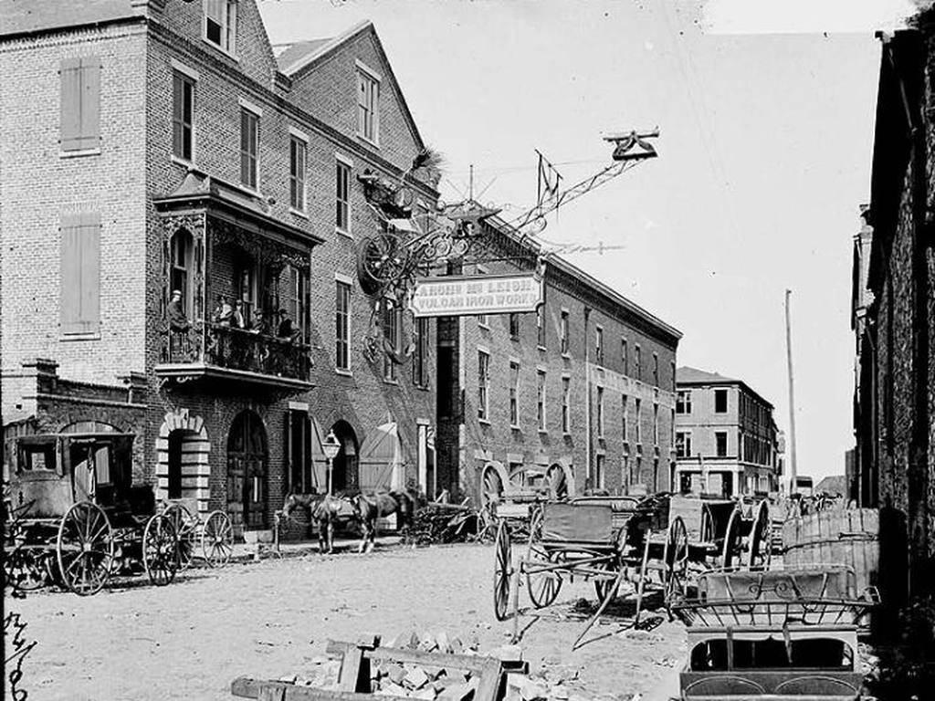
La interpretación de la Constitución por ambos bandos fue justificación de las agresiones mutuas. El Sur por ejemplo defendía su libertad a seguir con su modo de vida.

Slide 12
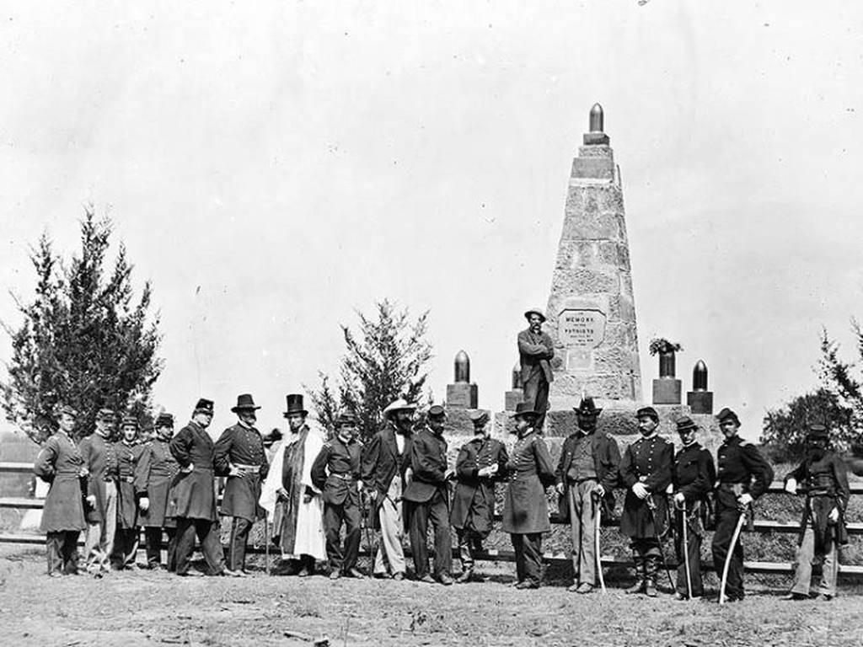
También estaba el caso comercial. La Constitución garantizaba no poner impuestos de exportación, pero ¿qué pasaba cuando el Norte quería proteger su industria imponiendo aranceles?

Slide 13
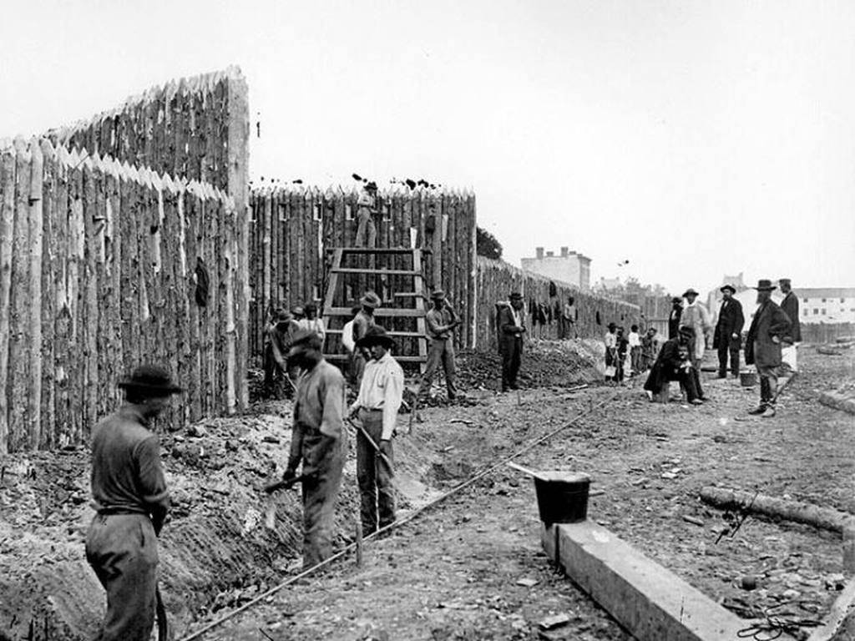
El Sur principalmente agrícola con cultivos de tabaco, caña de azúcar y sobre todo algodón, a raíz del invento de Eli Whitney de la máquina desmontadora de algodón que transformó el comercio de dicho producto.

Slide 14
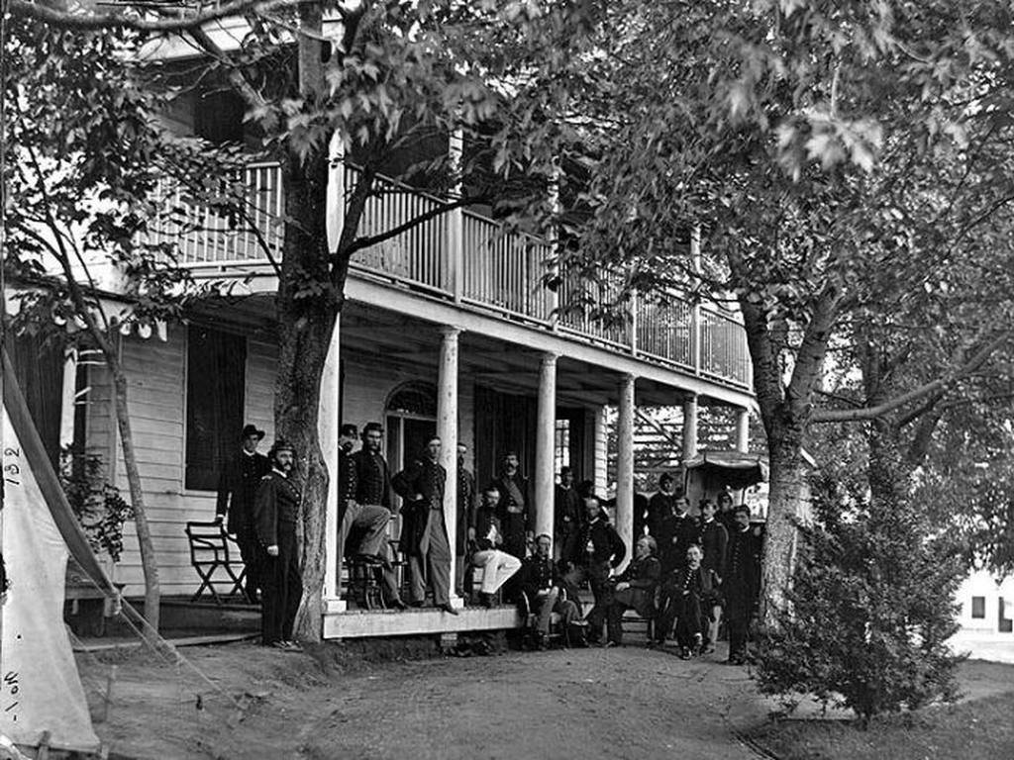
El Norte por otro lado incentivó su desarrollo industrial, así no tenía que depender de la antigua metrópoli, además de desarrollar un tejido comercial, sobre todo en la zona de Nueva Inglaterra. Así nace la polarización económica.

Slide 15
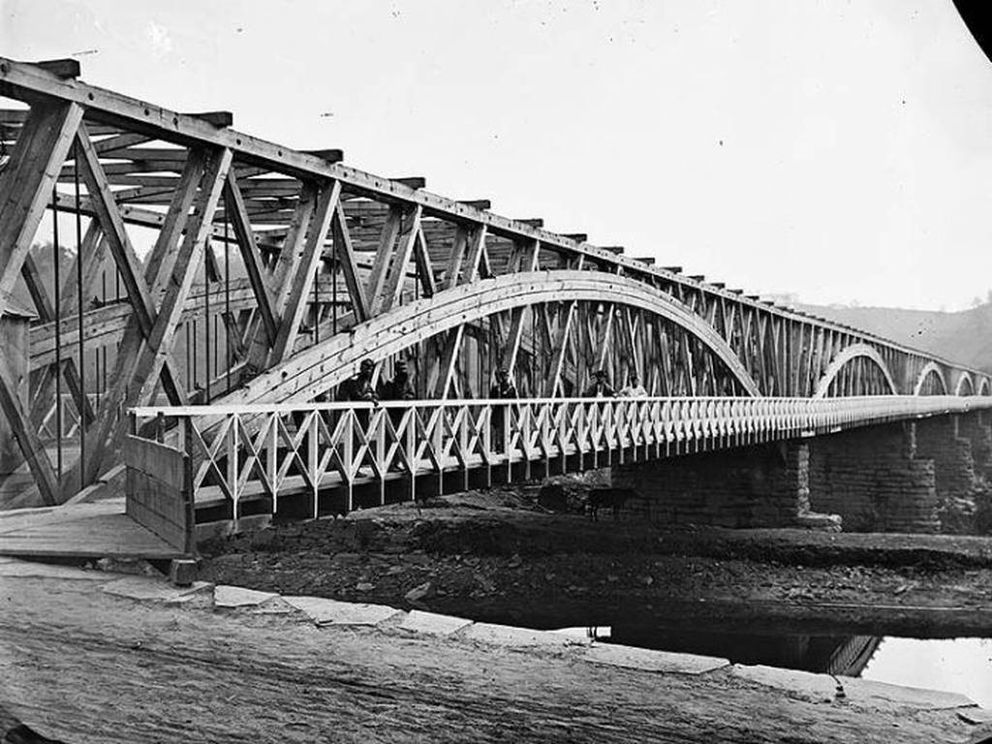
En el Norte, los aranceles tenían como finalidad esencial proteger a las jóvenes industrias de su anulación por los competidores europeos, pero para el Sur principal foco algodonero del mundo estos aranceles suponían una traba.

Slide 16
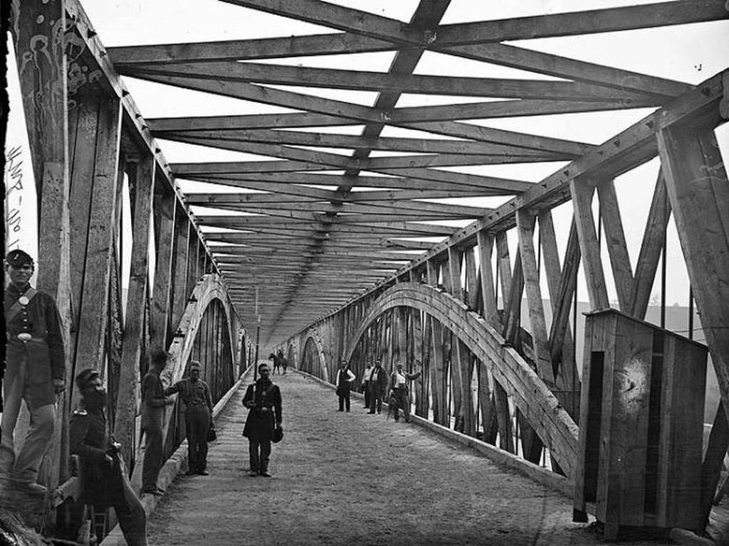
Estas diferencias surgieron pronto con una demanda de separación sobre todo a raíz del “Arancel de las Abominaciones” de enero de 1828 cuando los buques del puerto de Charleston pusieron sus banderas a media asta.

Slide 17
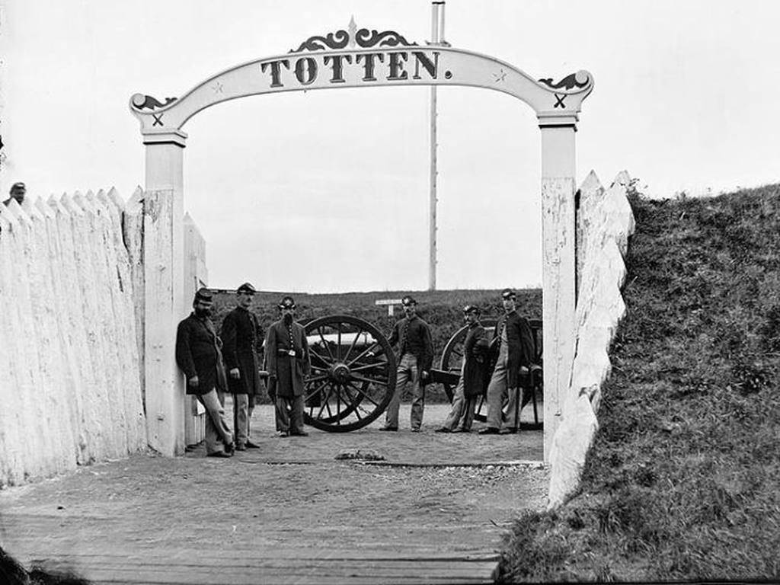
Aquel mismo año, Georgia dirigió un largo memorial a los estados anti-arancelistas, al año siguiente Mississippi recomendó la resistencia y Virginia resolvió que el arancel debía de ser rechazado.

Slide 18
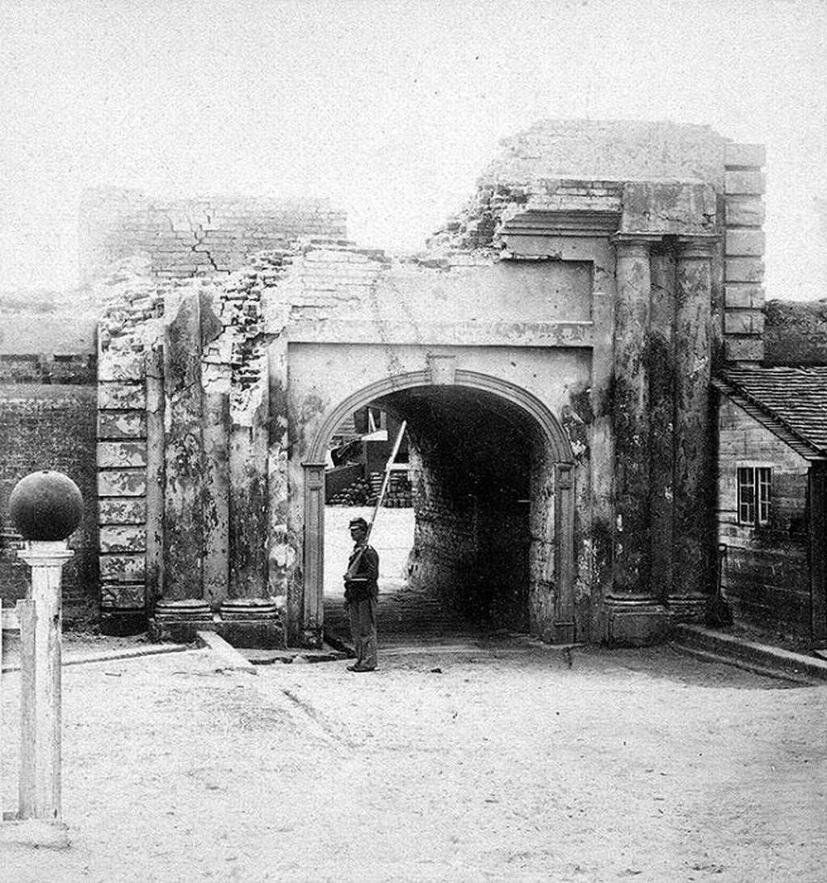
En 1832, el Congreso eliminó los impuestos de una larga lista de importaciones, pero ello sólo contribuyó al malestar.

Slide 19
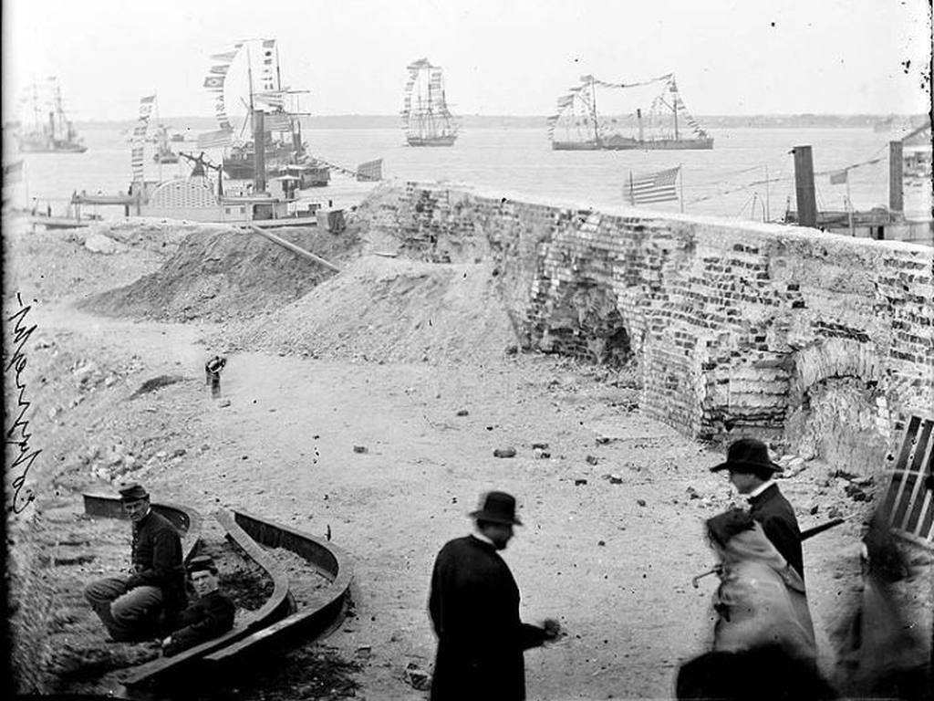
La producción agraria del sur estaba sostenida por el trabajo de los esclavos. Se establece que en el Sur habitarían de 3 a 4 millones de esclavos. La cuestión de la esclavitud fue otra de las causas claves del conflicto.

Slide 20
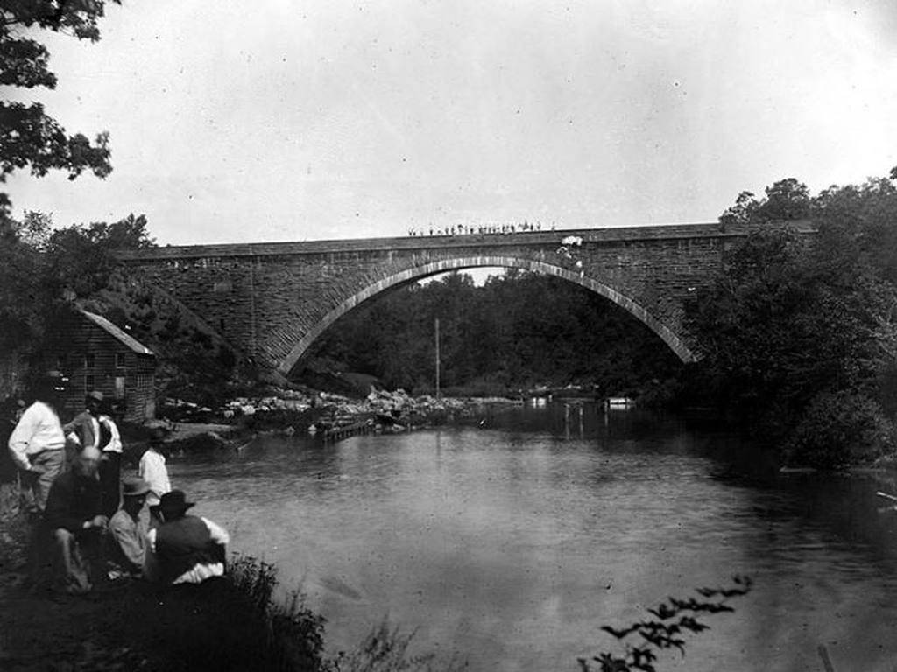
Entre 1781 y 1804 la esclavitud quedó abolida en el norte y hacia 1819, de los veintidós Estados existentes, once eran esclavistas y los restantes libres.

Slide 21
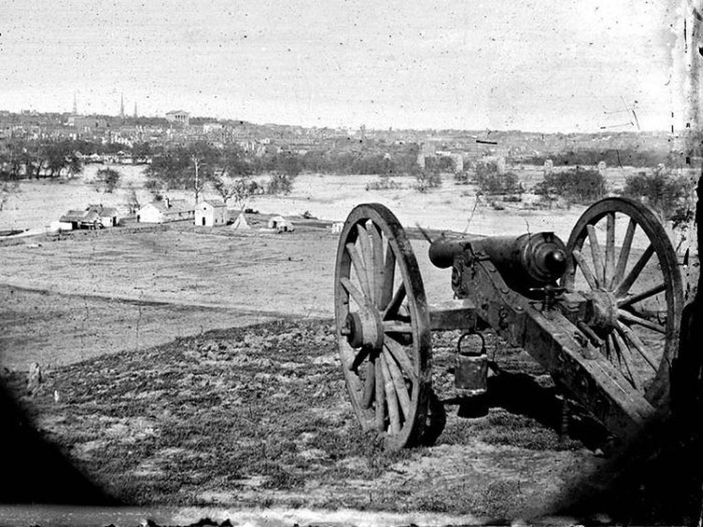
Los conflictos se iniciaron cuando aquel mismo año la ley de admisión de Missouri fue presentada a la Cámara de Representantes, pero como estado esclavista.

Slide 22
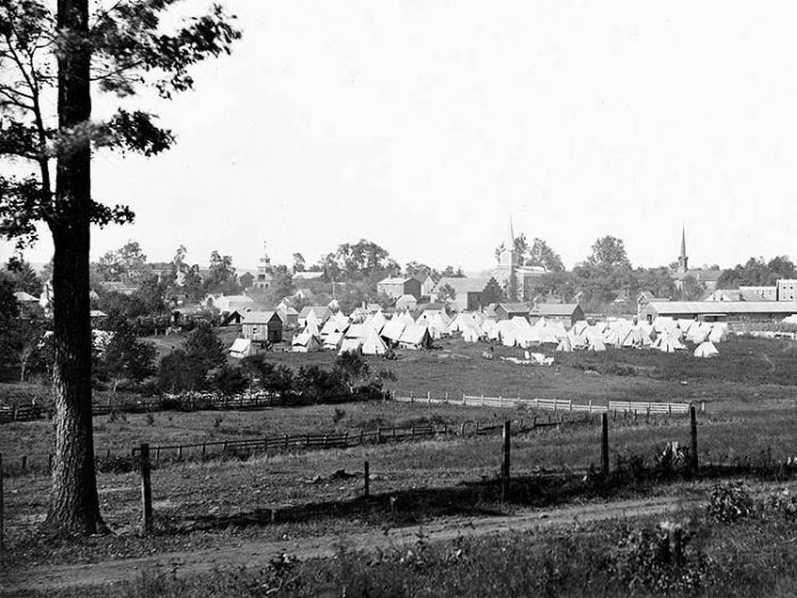
Las posturas morales, de base religiosa, hicieron crecer en el Norte un fuerte sentimiento abolicionista, que pedía el freno a la extensión de la esclavitud y también la abolición de la misma.

Slide 23
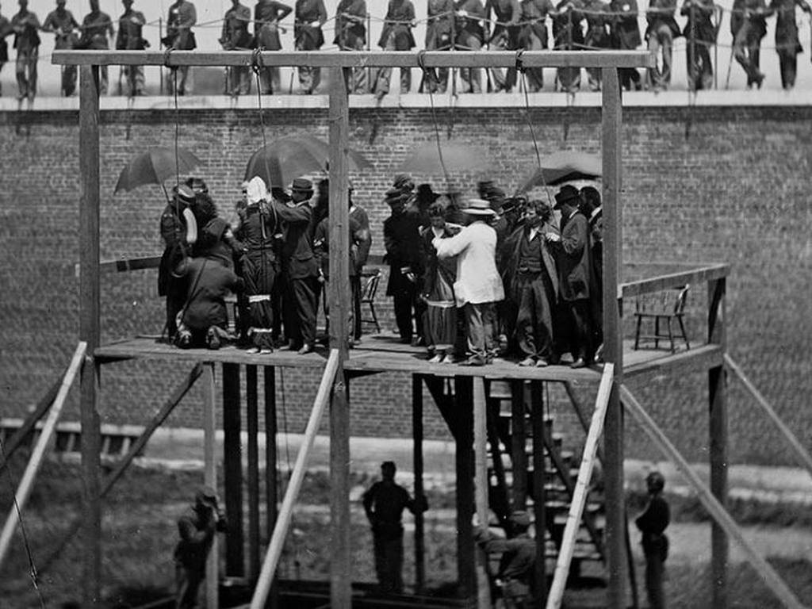
En el nuevo territorio de Kansas se precipitó un conflicto por motivos de la esclavitud que sin duda fue uno de los alicientes de la Guerra.

Slide 24
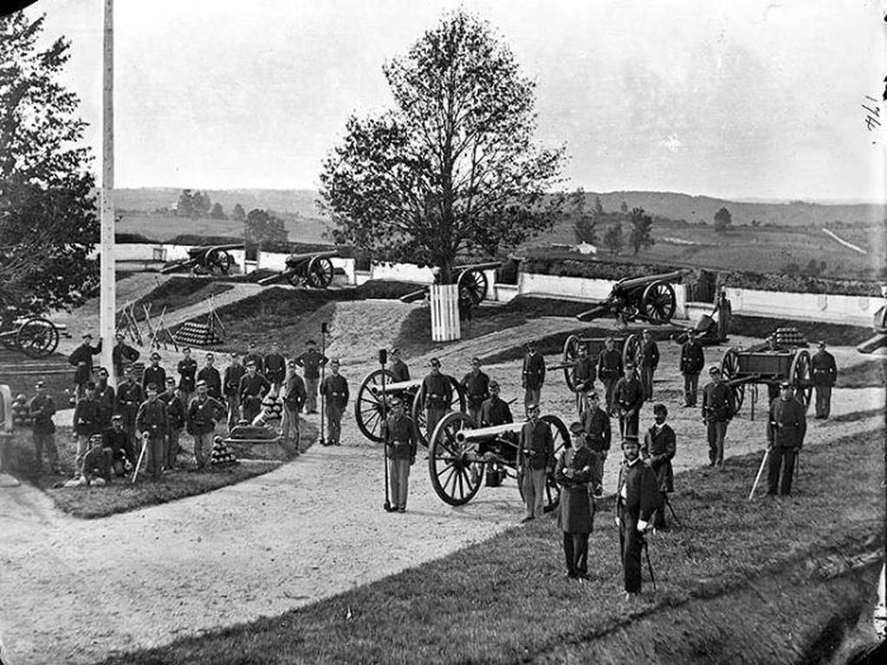
En las elecciones para la legislatura territorial de marzo de 1855 se produjeron enfrentamientos entre grupos esclavistas procedentes de Mississippi y abolicionistas.

Slide 25
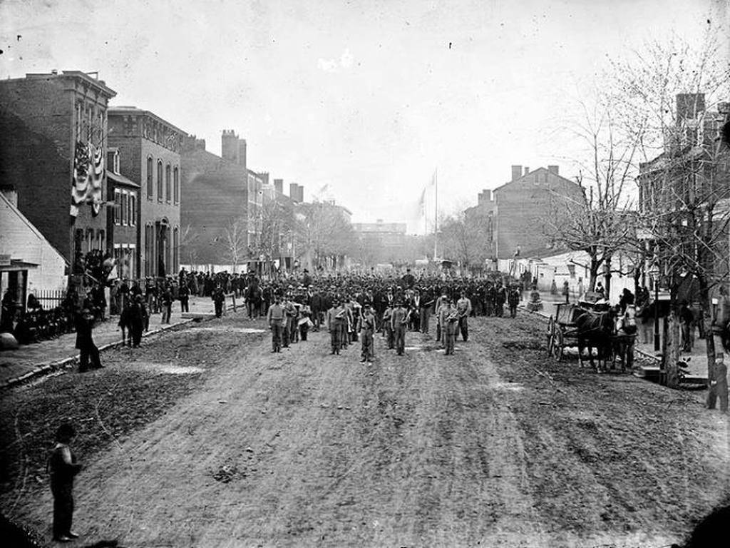
Se sabotearon las elecciones haciendo de Kansas un estado esclavista. Los abolicionistas crearon un gobierno paralelo motivando que el estado de Kansas tuviera dos gobiernos paralelos.

Slide 26
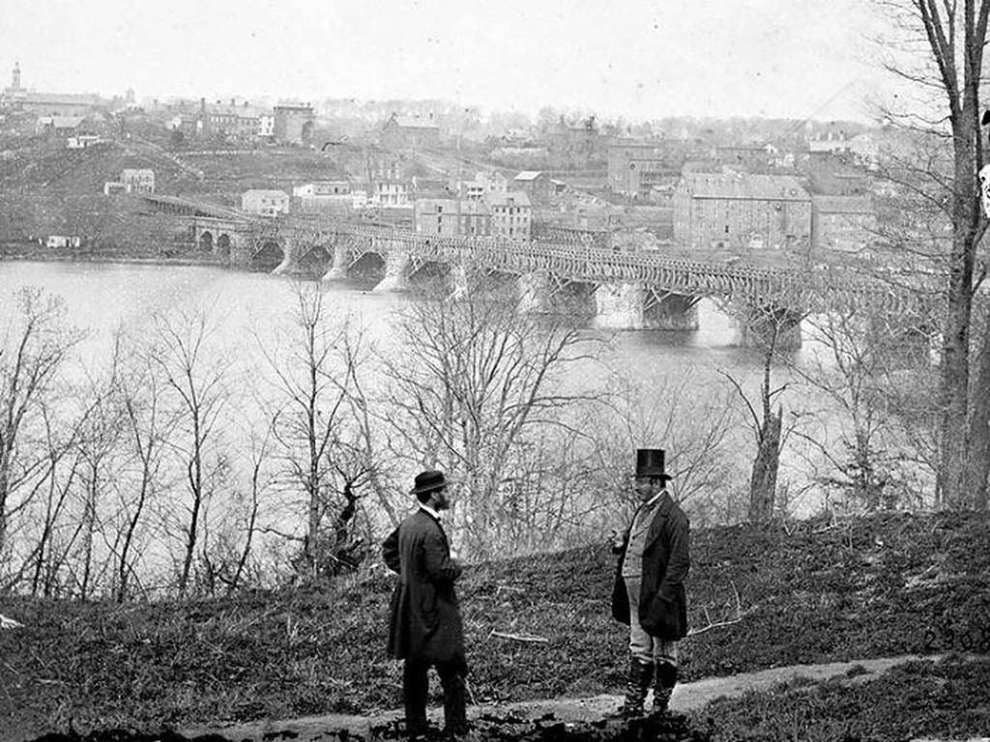
Así la colonización del nuevo territorio se mostró violenta, luchando entre sí facciones esclavistas y abolicionistas.

Slide 27
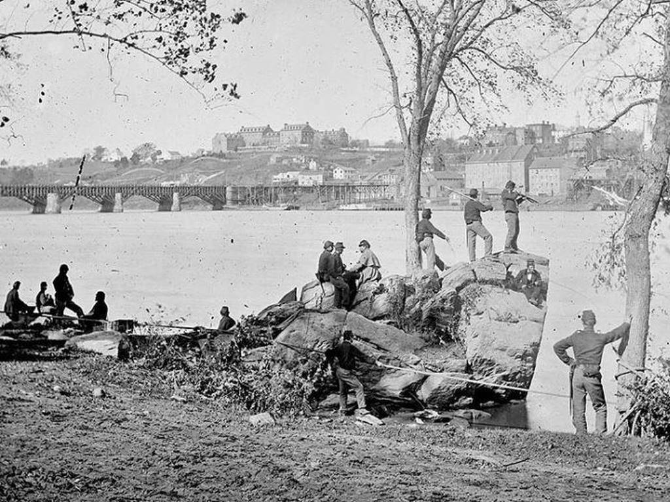
En 1859 había más Estados Libres que Esclavistas en ambas cámaras del Congreso, inclinado el equilibrio de poder a favor del Norte.

Slide 28
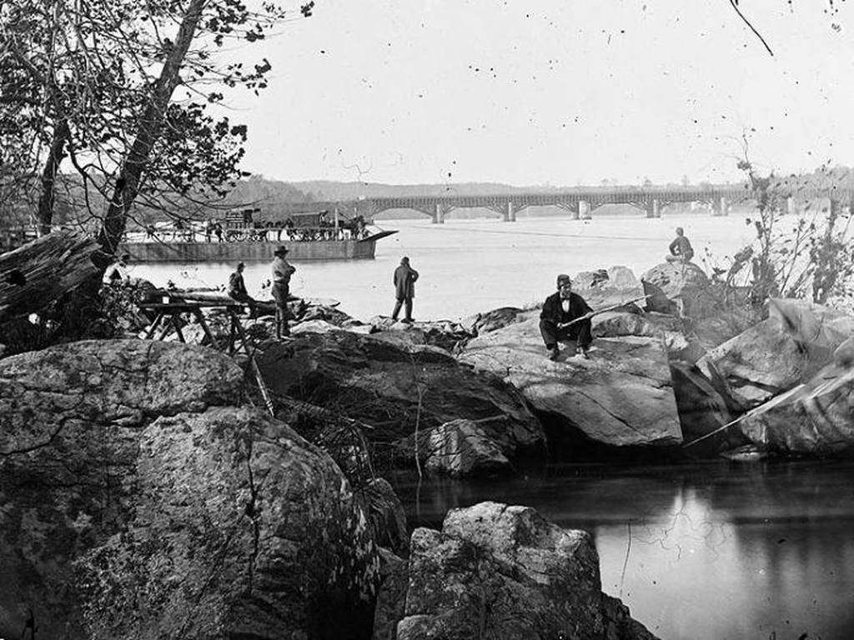
Las protestas del Sur eran cada vez más airadas y más cuando veían que el poder político en el Congreso se les estaba escapando.

Slide 29
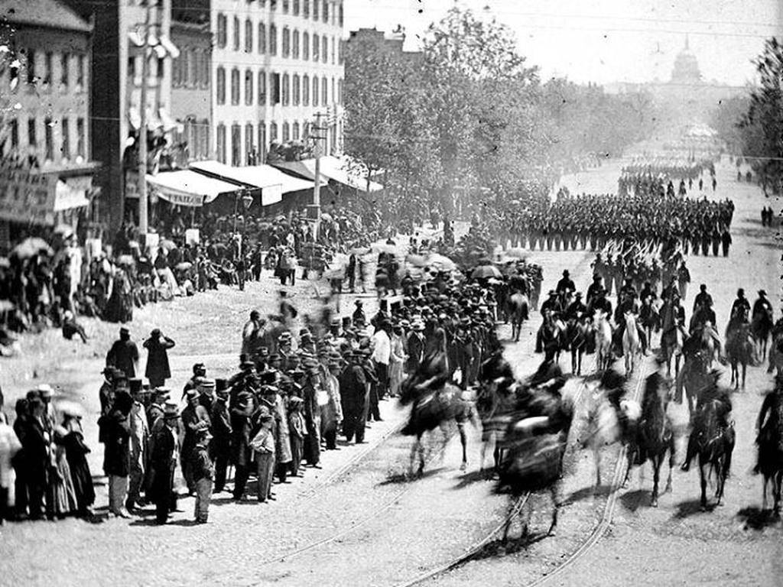
Cada año miles de emigrantes acudían a los Estados Unidos. Les importaba poco la política y sólo procuraban ganar dinero.

Slide 30
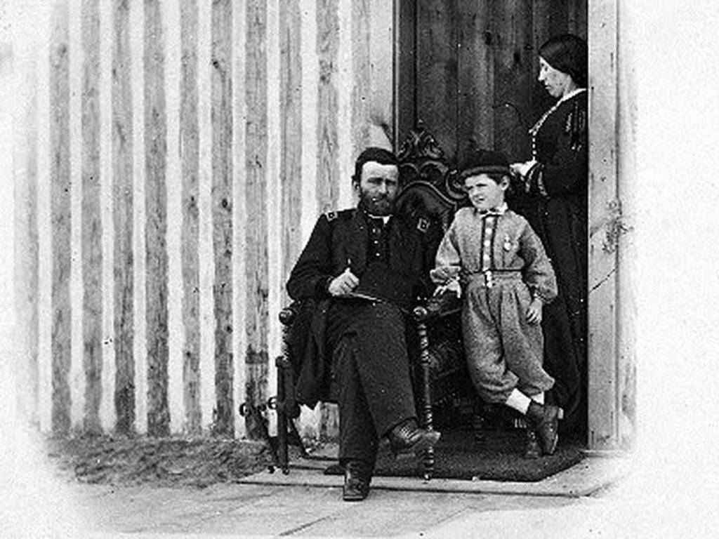
Los ferrocarriles avanzaban día tras día, además en 1844 comienza la instalación del telégrafo Morse.

Slide 31
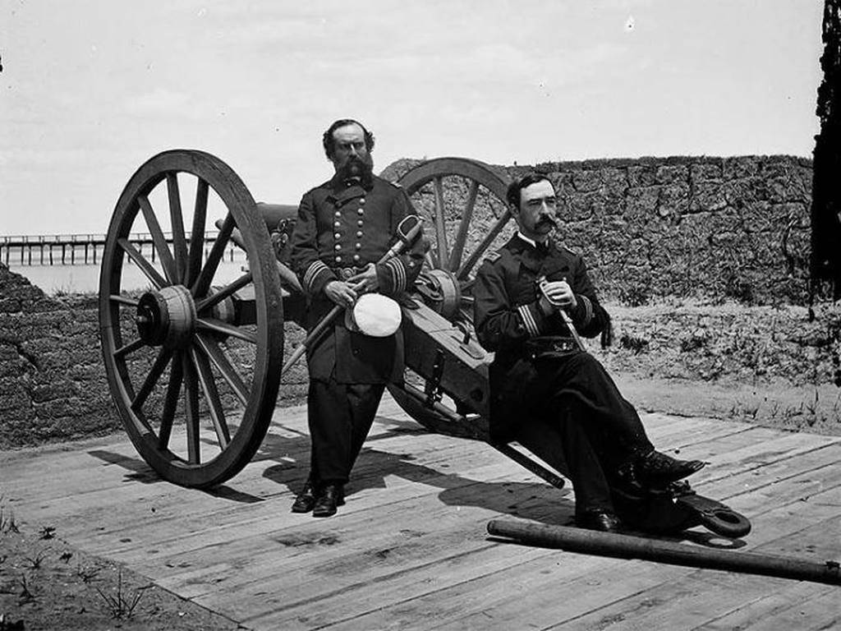
El Sur no sólo no crecía, sino que sus estados se iban debilitando a causa de los muchos ciudadanos que emigraban al Norte y al Oeste.

Slide 32
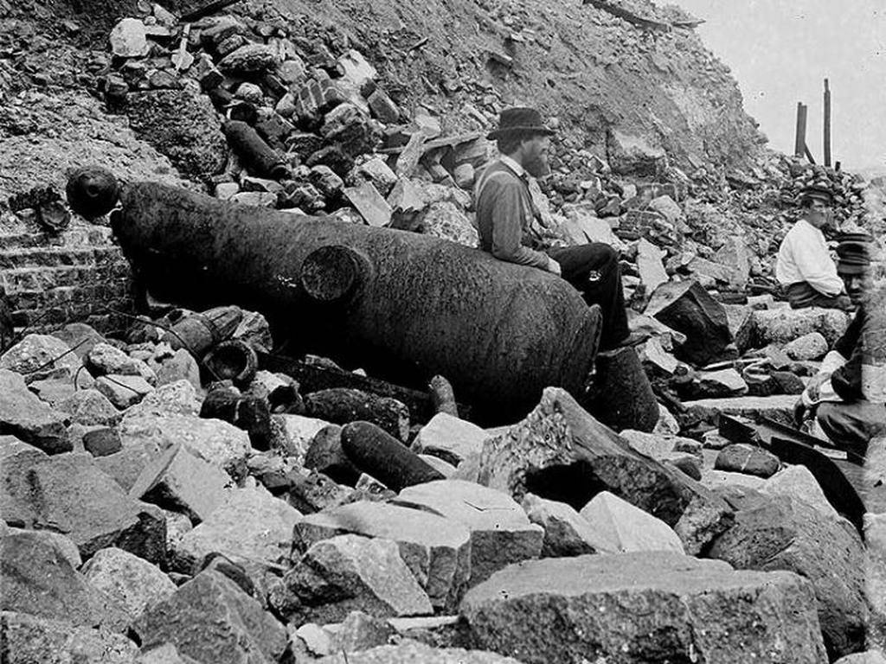
Dos años después, el 16 de octubre de 1859, John Brown, acérrimo opositor a la esclavitud, atacó el arsenal federal de Harpes Ferry para organizar una rebelión general de esclavos.

Slide 33
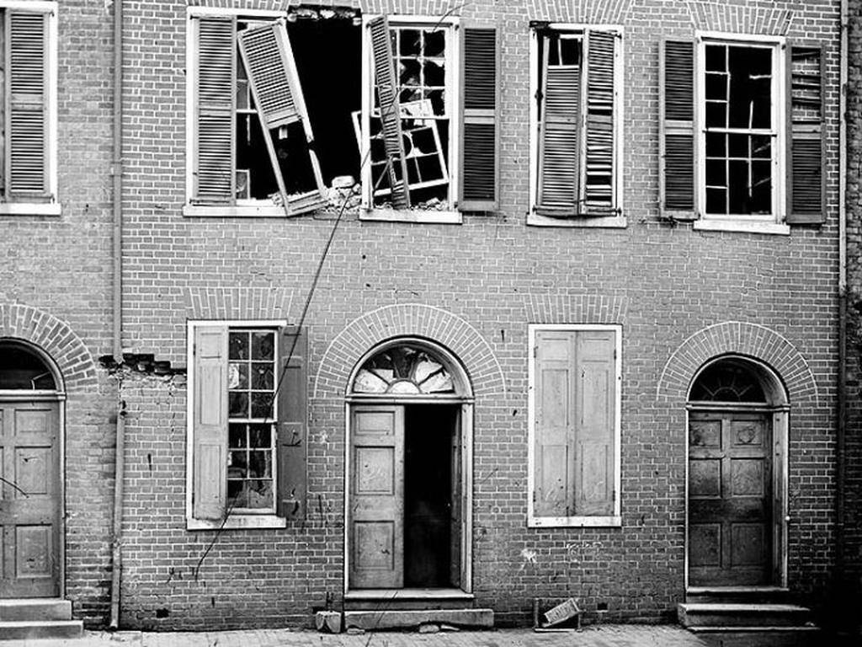
Ese ataque, unido a la condena norteña de la decisión tomada en el caso Dred Scott, acabó por convencer a los sureños de su creciente inseguridad dentro de la Unión.

Slide 34
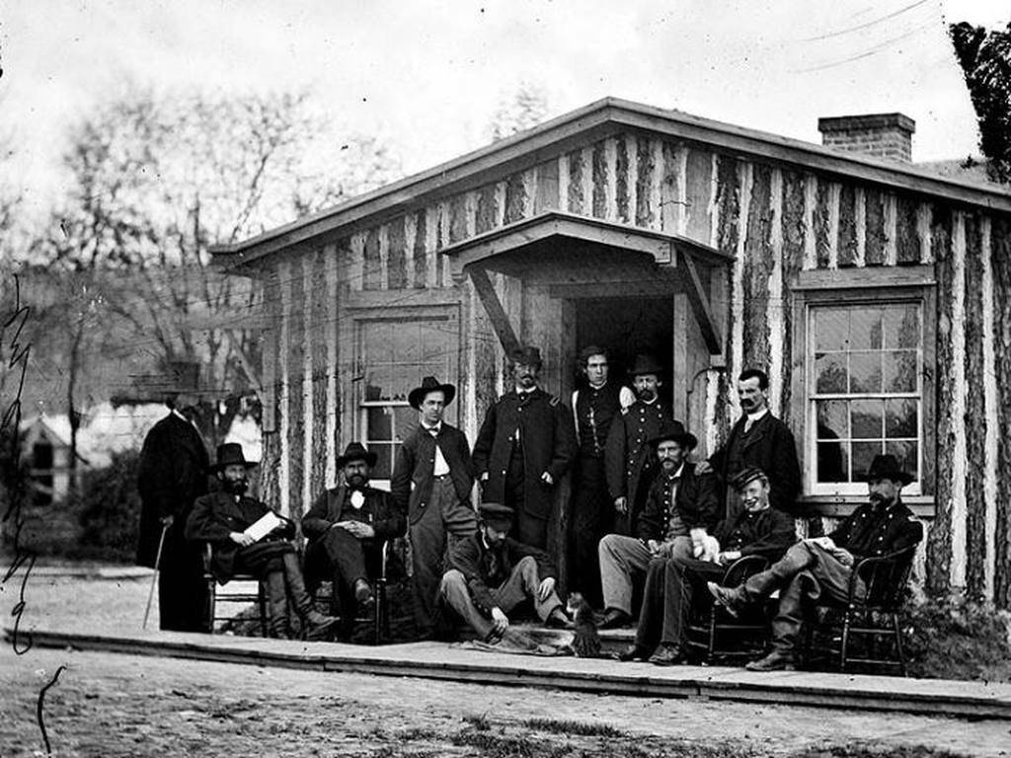
Se trataba de una amenaza que no podía ser ignorada, y en ambos bandos se alzaron muchas voces para disolver la Unión, de forma que Norte y Sur siguieran caminos separados.

Slide 35
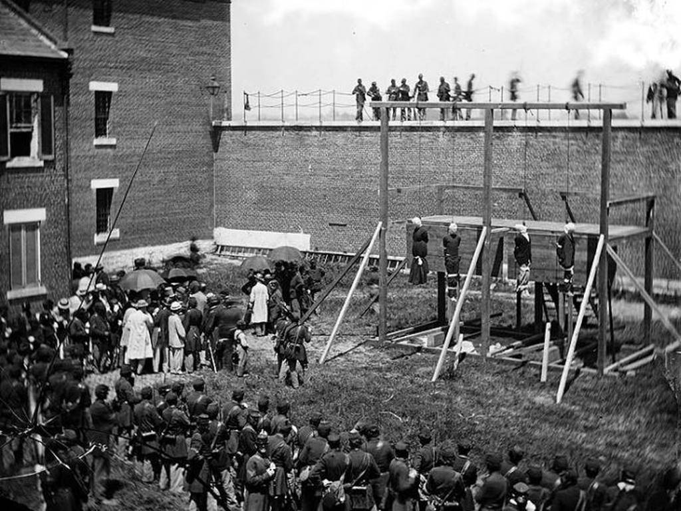
El Estallido del Conflicto: La Secesión de la Unión no sólo era una idea y un rumor, pronto se llevará a cabo. Los derechos estatales del Sur, eran más importantes que las leyes Federales.

Slide 36
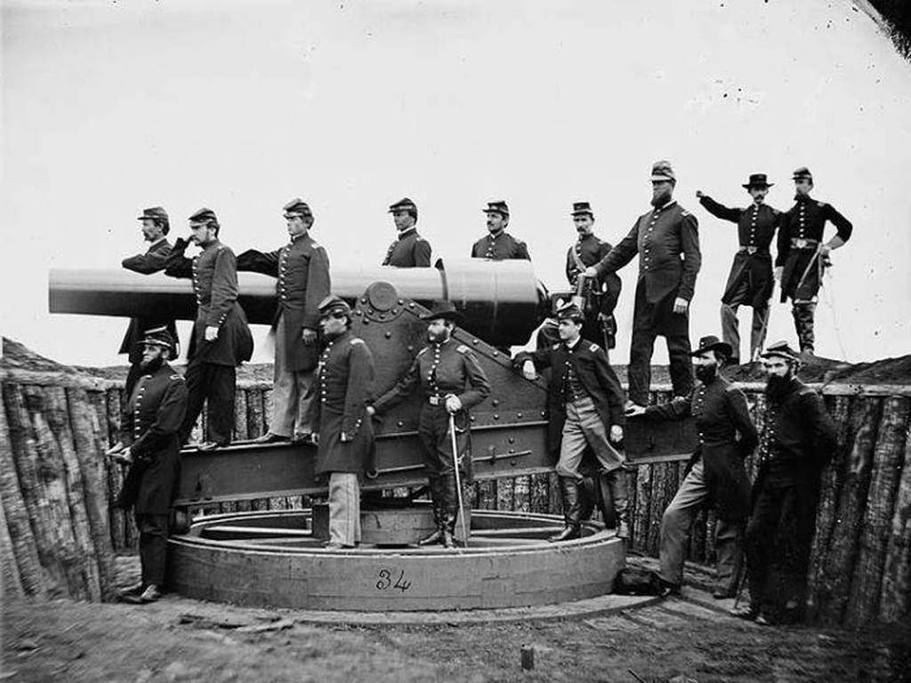
Este intento de fundar un partido de consenso que trataba de solucionar el problema de la esclavitud con el dialogo, llegó demasiado tarde.

Slide 37
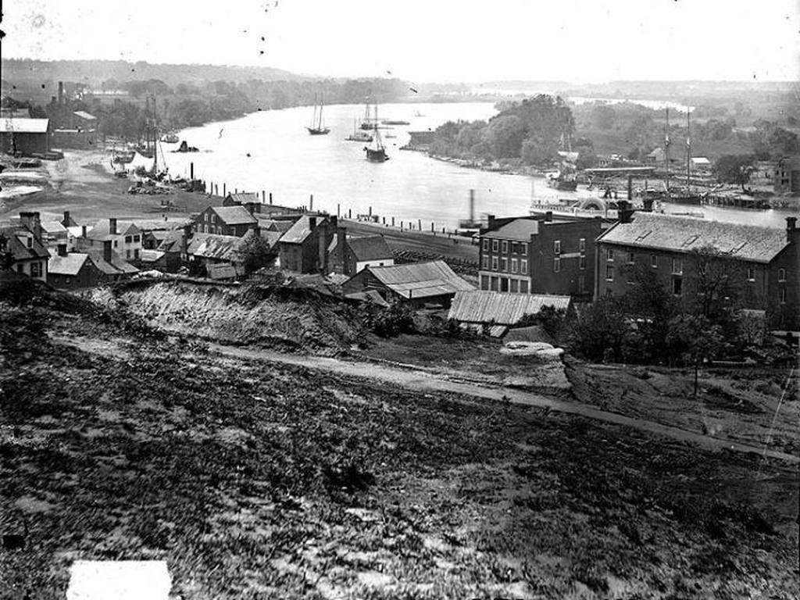
Los republicanos eligieron a Abraham Lincoln, en una campaña en la que se oponían a la expansión de la esclavitud y apoyaban una tarifa proteccionista.

Slide 38
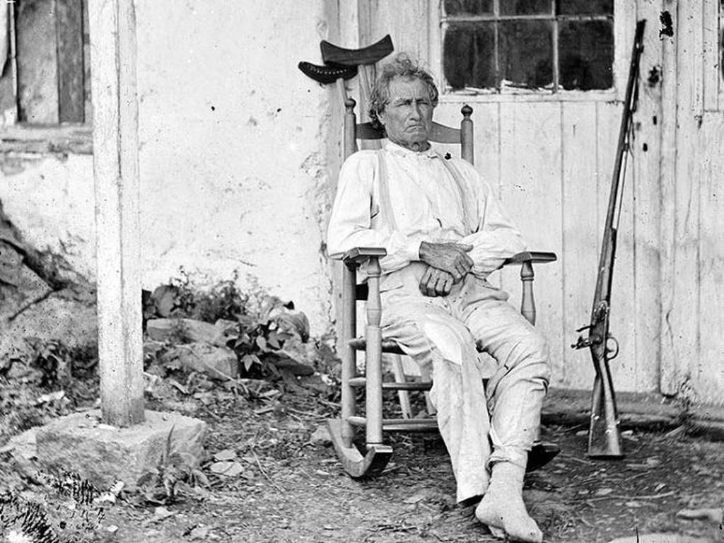
A principios de Febrero de 1861 en Montgomery, Alabama, los representantes de los estados secesionados se reunieron para crear una nueva nación, los estados Confederados de América.

Slide 39
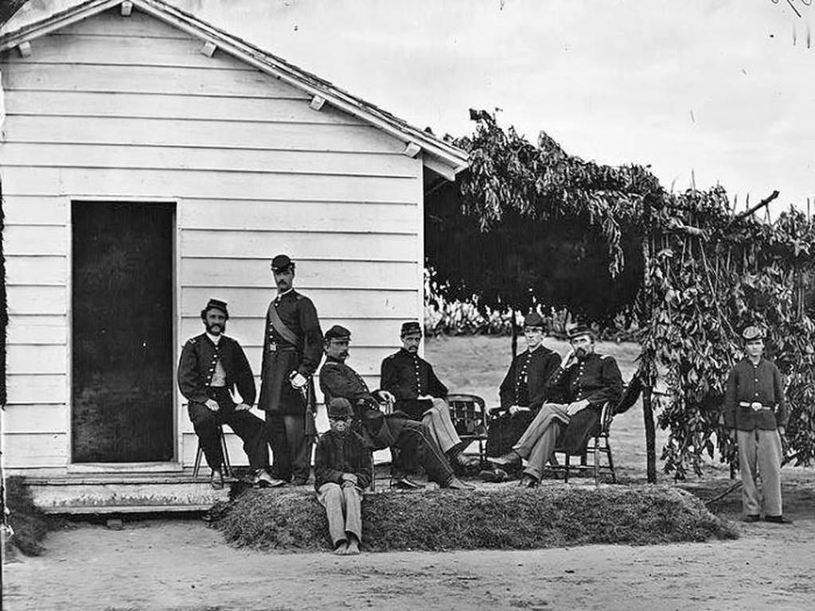
La Constitución provisional adoptada era similar en líneas generales a la de los Estados Unidos, pero permitía la esclavitud, prohibía el comercio de esclavos con África, aunque permitía la Trata entre los Estados.

Slide 40
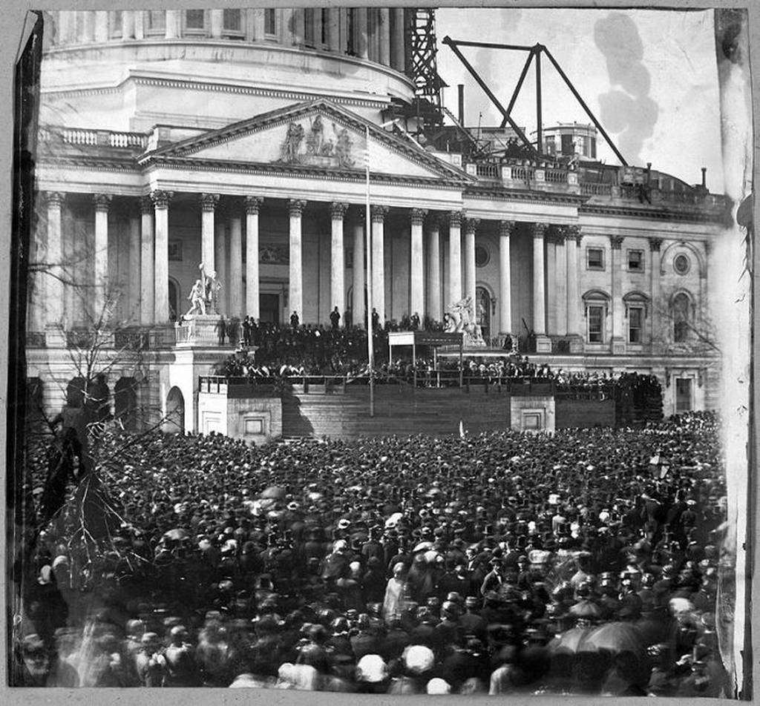
Los Estados del Sur se separaban, según ellos, por los agravios que el Norte producía entorno a la cuestión de la esclavitud.

Slide 41
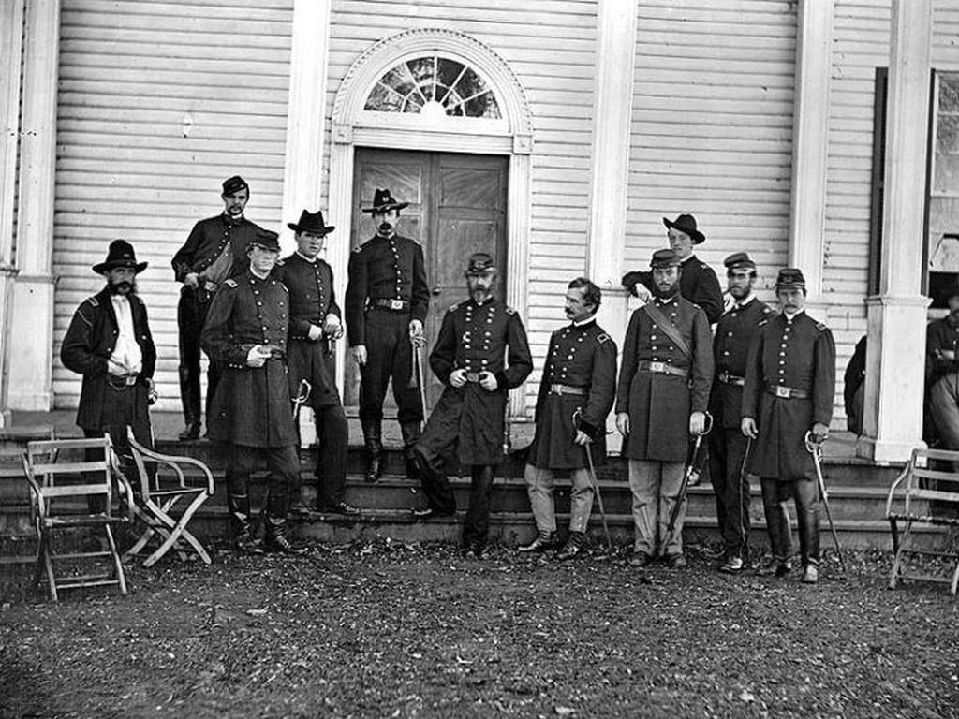
La historiografía posterior ha considerado la Secesión como un error, pues sureños y demócratas unidos, tenían mayoría en ambas cámaras, con lo cual Lincoln no podía hacer nada sin el consentimiento del Congreso, entre ellas la principal la esclavitud.

Slide 42
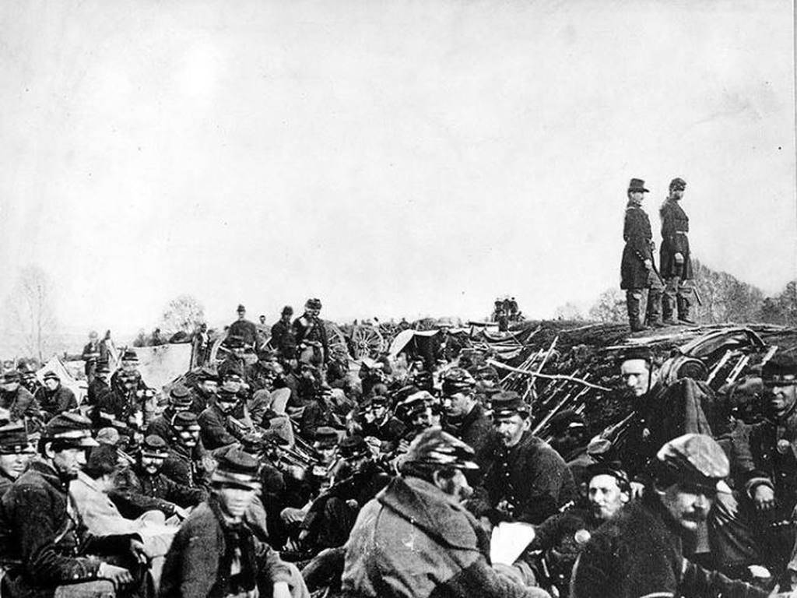
La guerra era evitable, si Lincoln simplemente hubiera aceptado la Secesión y se hubiera contentado por ellos. Pero la cohabitación de ambas naciones hubiera sido imposible. ¿Qué hubiera pasado con los esclavos fugitivos?

Slide 43
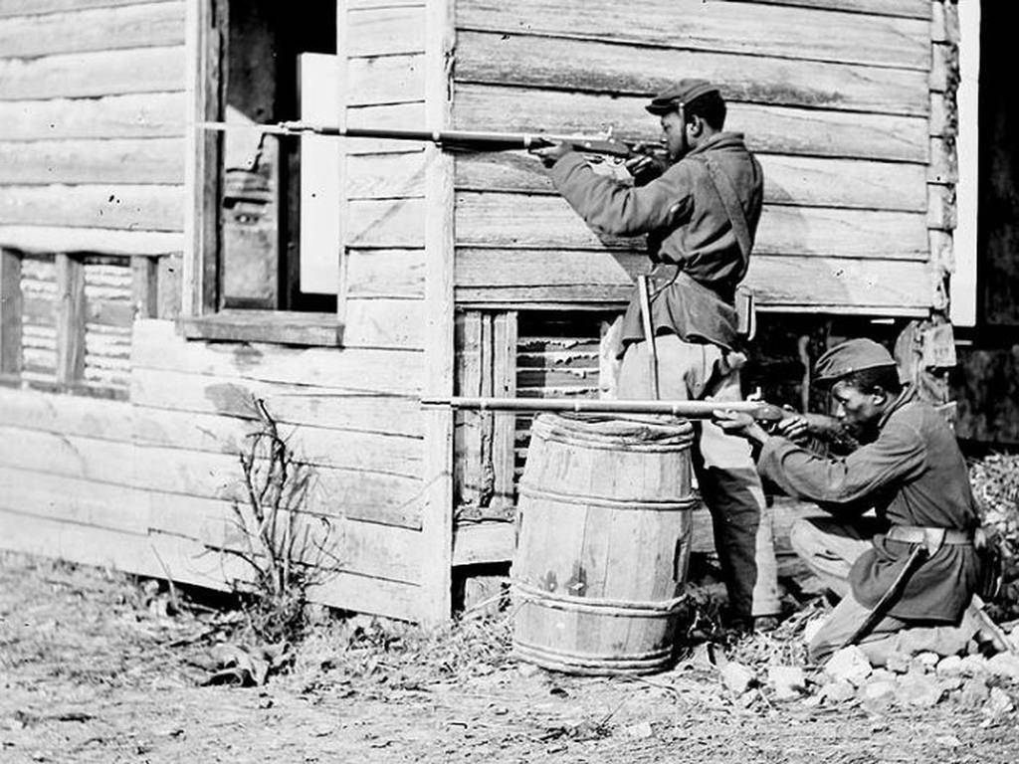
Sí la Unión reconociera el derecho de la Secesión, ¿qué pasaría en el futuro con otros Estados descontentos? Los intentos de conciliación en la “Comisión de paz o de la concordia” fracasaron.

Slide 44
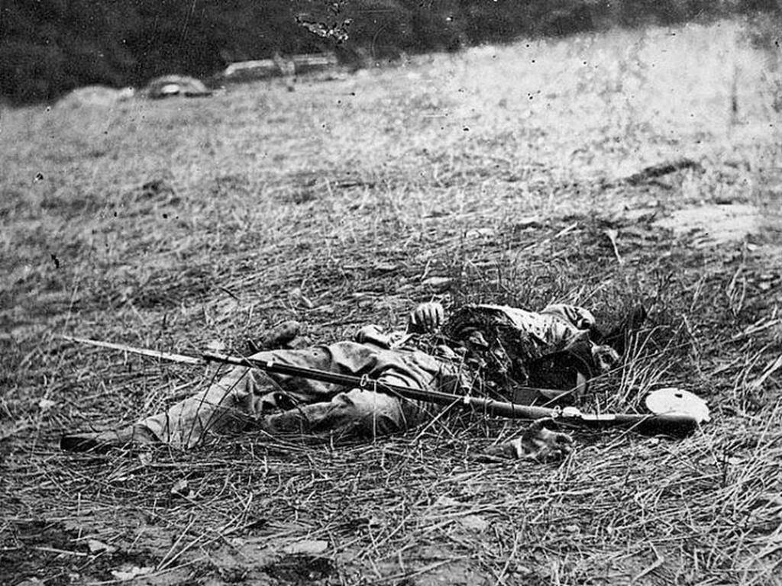
La Confederación se apoderó de los arsenales federales, las instalaciones militares, oficinas postales y de aduanas dentro del Sur.

Slide 45
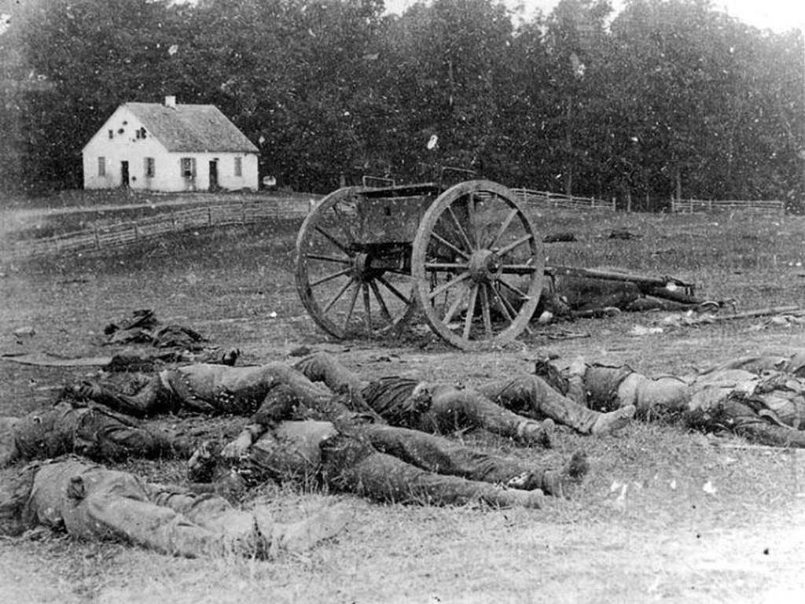
Fuerte Sumter en la bahía de Charleston no se rindió a los hombres del Sur. Cuando Lincoln anunció su intención de enviar refuerzos, los Confederados comprendieron que debían utilizar la fuerza.

Slide 46
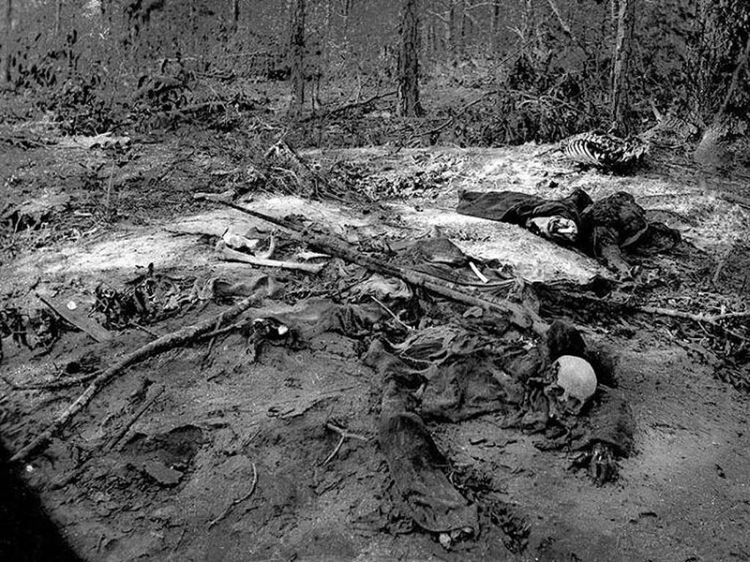
A las 4.30 de la madrugada, del día 12 de Abril un cañón sudista disparó el primer tiro de la Guerra Civil Americana.

Slide 47
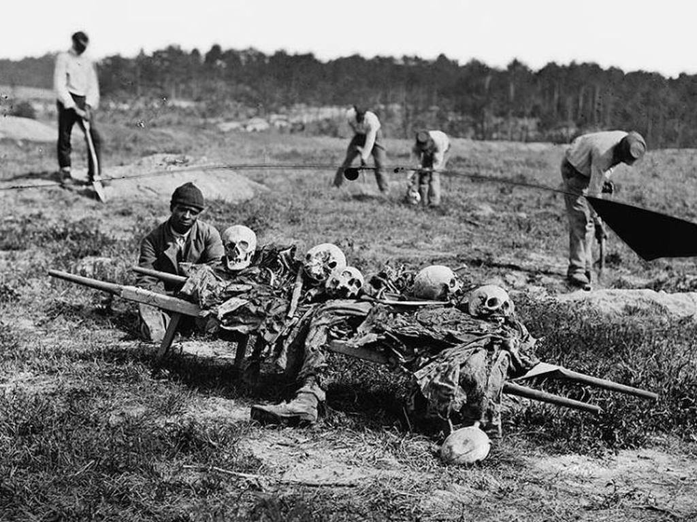
La Confederación fue la agresora, como Lincoln pretendía. Como había dicho en su discurso de posesión, ahora tenía justificación para llamar a la movilización de voluntarios.

Slide 48
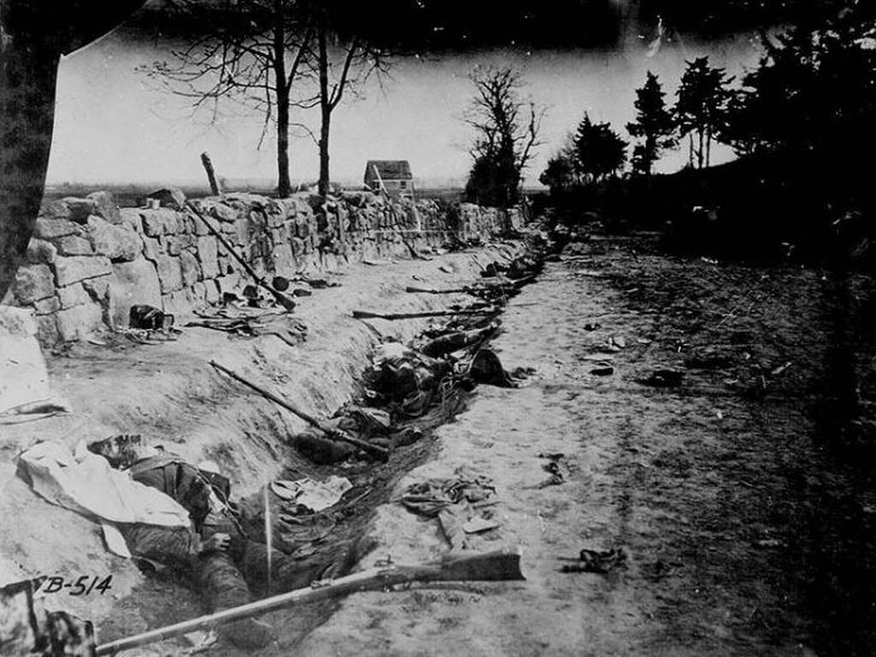
“…En vuestras manos, mis descontentos paisanos, y no en las mías, descansa la posibilidad trascendental de una guerra civil. No puede existir conflicto sin que vosotros seáis los agresores…”

Slide 49
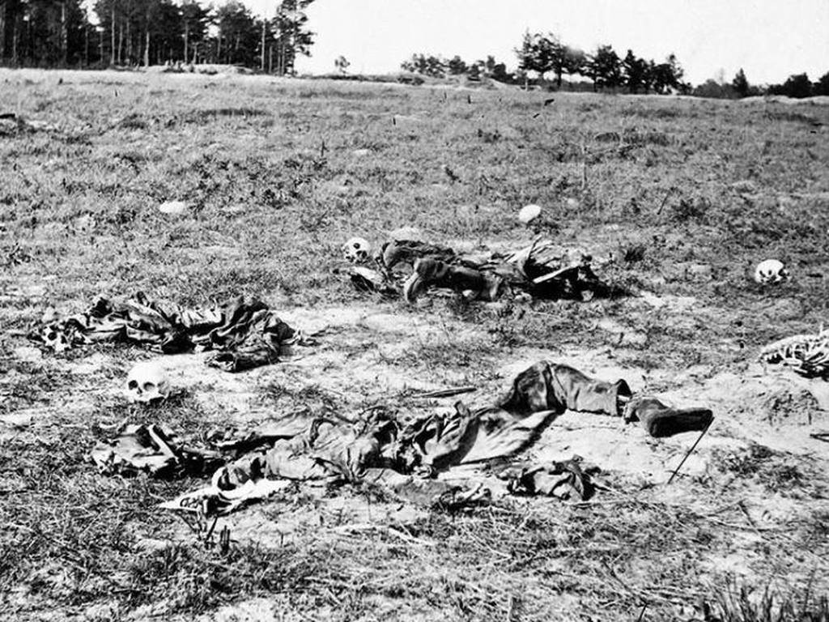
Esta medida motivó que estados indecisos como Arkansas, Carolina del Norte, Tennessee, y Virginia optaran por su inclusión en la Confederación.

Slide 50
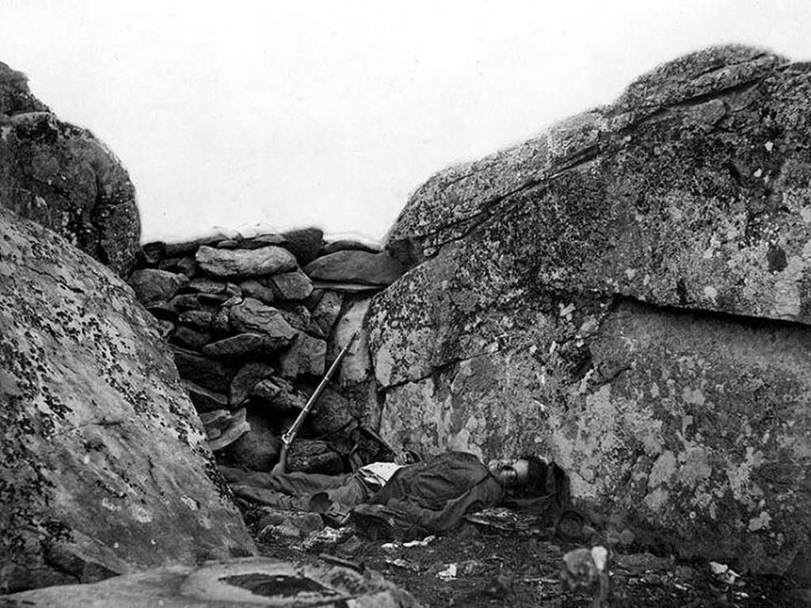
Pero no todos los estados esclavistas formaron parte de la Confederación, así nos encontramos los llamados fronterizos: Maryland, Kentucky y Missouri, que se mantuvieron en la Unión, así como una parte de Virginia (Occidental) que se desligó de Virginia para mantener su lealtad a Washington.

Slide 51
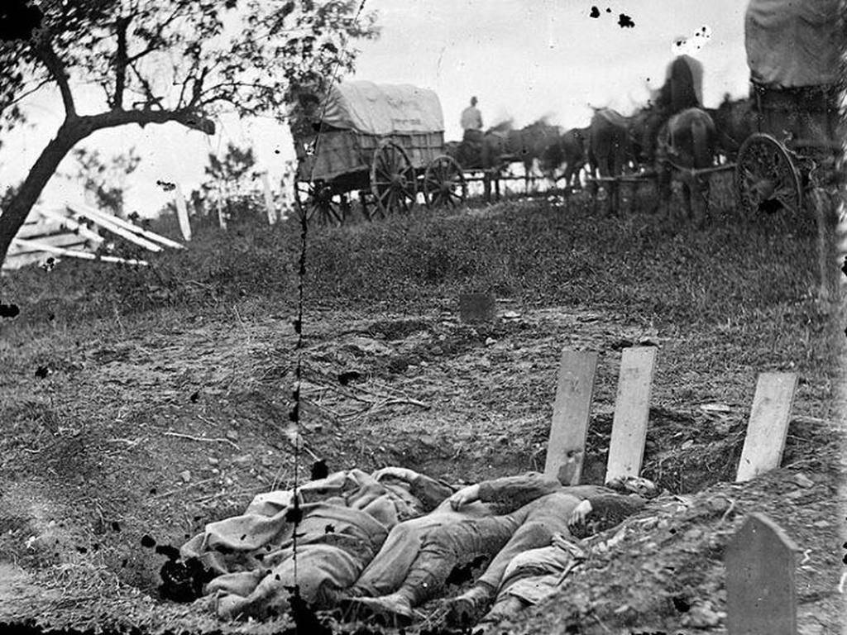
En algunos Estados todavía indecisos se vivieron escenas de guerra civil interestatal para posicionarse de un bando u otro. Como fue el caso de Missouri y California.

Slide 52

En el estado del Pacífico hubo luchas armadas entre ambos bandos, al final la victoria fue para los Unionistas.

Slide 53

De todas formas California era un Estado lejano para ayudar a la Unión, sí bien su ayuda pecuniaria fue muy estimada.

Slide 54

La tensión entre el Norte y el Sur era extrema. En 1859, John Brown, un partidario del abolicionismo, había tratado de iniciar una rebelión de esclavos en Virginia atacando un depósito de municiones del ejército.

Slide 55

Brown fue rápidamente capturado, juzgado y sentenciado a la horca. Tras su ejecución muchos habitantes del Norte lo aclamaron como mártir.

Slide 56

La represión del ejército al recuperar Fort Sumter, hizo que a los estados confederados se les unieran Virginia, Arkansas, Tennessee y Carolina del Norte.

Slide 57

De este modo comenzó la guerra civil entre los Estados Confederados del Sur y los Estados del Norte, que acabaría con la victoria de estos últimos en 1865.

Slide 58

En el trasfondo, era una lucha entre dos tipos de economías, una industrial-abolicionista (Norte) y otra agraria-esclavista (Sur), las cuales eran totalmente diferentes.

Slide 59

Los Sureños declararon que no peleaban sólo por la esclavitud. Después de todo, la mayoría de los soldados confederados eran demasiado pobres para poseer esclavos.

Slide 60

Los confederados generalmente tuvieron la ventaja de pelear en su propio territorio, y su moral era excelente. Tenían magníficos soldados, pero eran mucho menores en número que las fuerzas de la Unión del Norte. Al finalizar la guerra, algunos de los integrantes de dichas partidas fueron perseguidos como forajidos por las tropelías cometidas durante la contienda.

Slide 61
Música Enlazada
Títulos:
- Dead Mans Hand
- Cuando Johnny va marchando a casa
- Red River Valley

Slide 62







¿Te ha gustado?
Puedes ver más entrando
Aquí
Además puedes recibir powerpoints en tu correo electrónico suscribiéndote aquí:

